Slide 1
Бөлім тақырыбы:
Крест жорықтары
Сабақ тақырыбы:
Неліктен крест жорықтары ұйымдастырылды?

Slide 2
Оқу мақсаты:
6.3.2.6 картада оқиғаларды даму динамикасында белгілей отырып, 1-4 жорықтар мысалында крест жорықтарының себеп-салдарын анықтау
Бағалау критерийлері:
-Крест жорықтарының себептерін анықтайды;
-Крест жорықтарының салдарын көрсетеді;

Slide 3
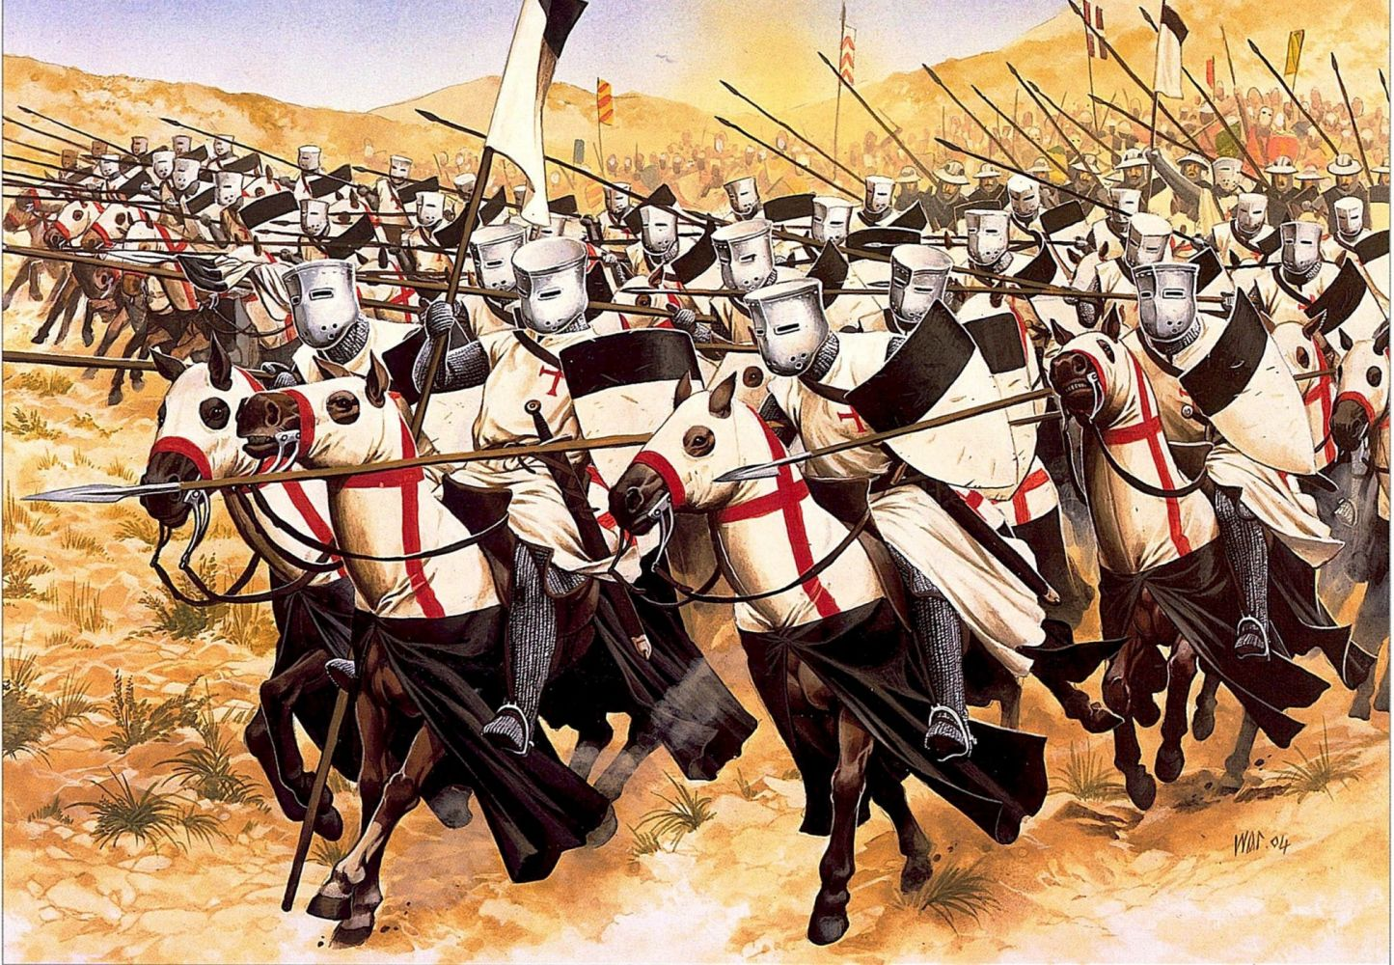
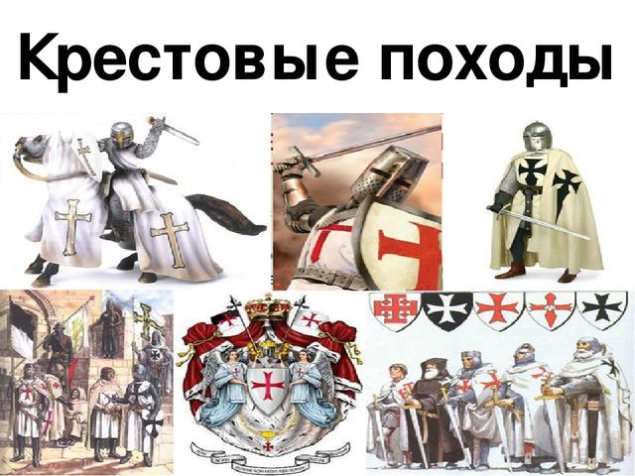
Кресшілер - Католик шіркеуі ұйымдастырған жорықтарға қатысқан батысеуропалық рыцарьлар мен шаруалар.
Крест жорықтары - иудей, христиан және мұсылман діндерін ұстанатын адамдар үшін қадір тұтылатын Қасиетті жердегі Иерусалимді бақылау үшін болған соғыстар.

Slide 4
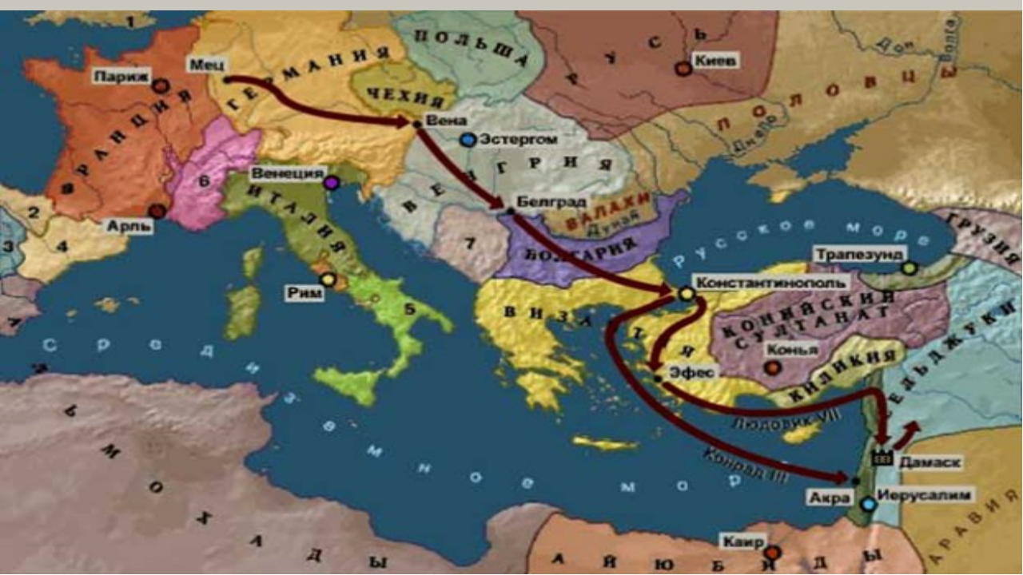
Крест жорықтарының себептері

Slide 5
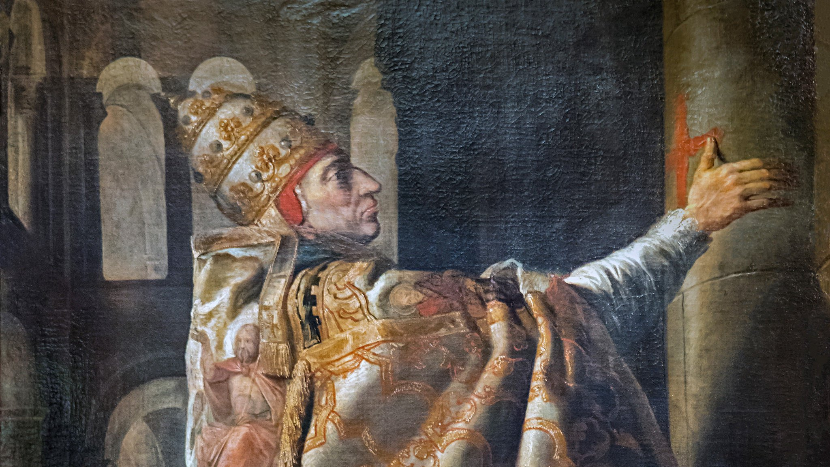
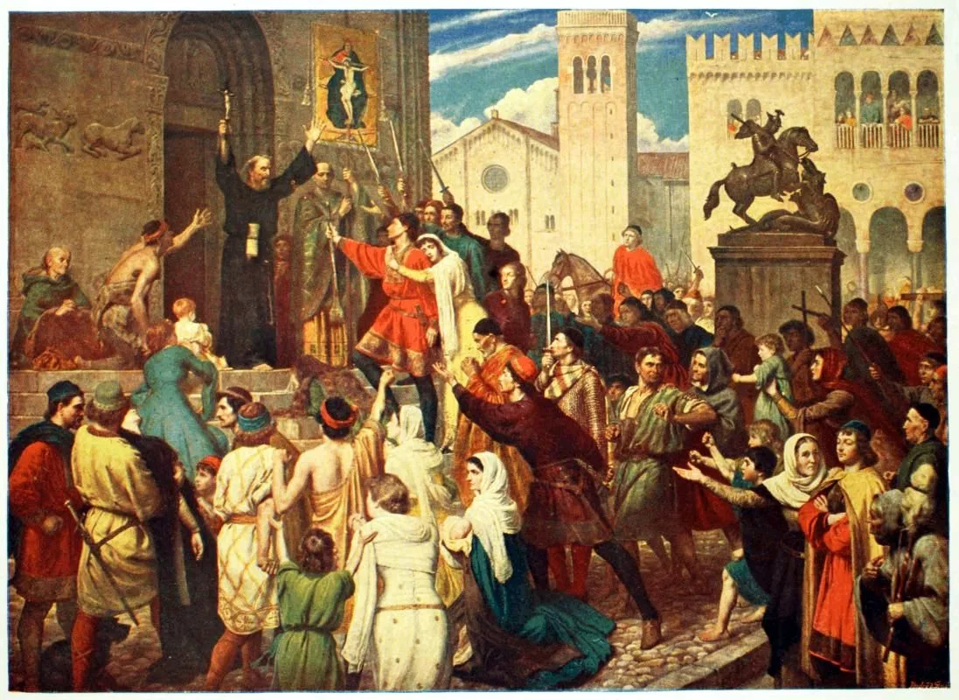
Шіркеу - Шығысқа жорықты ұйымдастырушы
Ислам әлеміне қарсы жорыққа аттануды II Урбан папа бастады. Ол 1095 жылы Клермон қаласында (Франдия) шіркеу жиынында мыңдаған дінбасылар мен халықтың алдында сөз сөйледі. Халықты Византияның түрік салжұқтарына қарсы күресіне көмектесуге, Иса табыты жатқан Иерусалимді мұсылмандардан азат етуге шақырды.
Папа бұл жорыққа катысқандардың барлық күнәсі кешіріледі, шайқаста қаза тапқандар о дүниеде пейішке барып, рақатқа бөленеді деп жариялады. Папа киелі жердің байлығы мен құнарлылығы туралы да еске салды. II Урбанның қаһарлы сөзі жиынға қатысушыларға ерекше әсер етті. Олар тізерлеп отырып, Құдай табытын азат ету үшін өмірлерін аямайтыны туралы ант берді.

Slide 6

I
1096-1099 жж.
II
1147-1149 жж.
III
1189-1192 жж.
IV
1204 ж.
V
1217-1221 жж.
VI
1228-1229 жж.
VII
1248-1254 жж.
VIII
1270 ж

Slide 7

Крест жорықтарының салдары

Slide 8
1-тапсырма
Кестені толтыр
Крест жорықтарың саяси себебі | Крест жорықтарың әлеуметтік-экономикалық себебі | Крест жорықтарың діни себебі
№ | Крест жорықтары | Уақыты | Нәтижесі
1
2
3
4
№ | Крест жорықтары | Уақыты | Нәтижесі
1
2
3
4
Дескриптор:
-Крест жорықтарының саяси себебін жазады;
-Крест жорықтарының әлеуметтік-экономикалық себебін жазады;
-Крест жорықтарының діни себебін жазады;

Slide 9
1-тапсырма
Жауабы
Крест жорықтарың саяси себебі | Крест жорықтарың әлеуметтік-экономикалық себебі | Крест жорықтарың діни себебі
Византиның ауыр саяси жағдайы: печенег тайпалары ауыр соққы берді.Түрік-салжұқтар Таяу Шығыстың көп бөлігін басып алды (Сирия, Палестина). | Еуропадағы вассальдық жүйе феодалдардың арасында жер жетіспеушілігіне себеп болды. Еуропада рыцарлар пайда болды, жер иеліктері аз немесе тіпті болмады.Ірі феодалдар Шығыста көп жерлерді иемденуді көздеді. | Иерусалим қаласында Иса табыты орналасқан, қала мұсылмандардың қолында болды.Католик шіркеуі билікті Шығысқа таратуды көздеді.

Slide 10
2-тапсырма
Мәтінмен жұмыс
Крест жорықтары Батыс Еуропа елдері тарапынан жүргізілген әділетсіз, басқыншылық соғыстар болды. Бұл соғыстар дүниежүзілік өркениеттің дамуына едәуір кедергі келтірді. Жорықтар Еуропа елдерінің ғана емес, Шығыстағы мұсылман елдерінің де шаруашылығына, мәдениетіне орны толмас зиян әкелді. Көптеген өнер туындылары қирады, кітаптар мен құнды деректер жойылып кетті. Дегенмен бұл жорықтардың Батыс Еуропа елдері үшін біраз пайдалы жақтары да болды. Біріншіден, Жерорта теңізіндегі сауданың қыза түсуіне ықпал етті. Бұл саудада Солтүстік Италия қалалары үстемдікке ие болды. Екіншіден, Батыс Еуропа халықтары Шығыстан жоғары дәрежеде дамыган мәдениеттің үлгісін игерді. Кресшілер мұсылман халықтардан тамақ ішер алдында қолдарын жууды, ауықауық ыстық моншаға түсіп, іш киімдерін, төсек-орындарын ауыстырып тұруды, әдемі киінуді, ас ішкенде шанышқыны пайдалануды үйренді. Үшіншіден, еуропалықтар Шығыстан жаңа егіс дақылдарын көріп, Еуропада күріш, лимон, өрік, қарбыз өсіре бастады. Еуропалықтар Шығыс халықтарынан жібек мата тоқуды, айна жасауды, металды сапалы өңдеуді үйренді.

Slide 11
2-тапсырма
Жауабы
 | Жағымсыз салдары
Дегенмен бұл жорықтардың Батыс Еуропа елдері үшін біраз пайдалы жақтары да болды. Біріншіден, Жерорта теңізіндегі сауданың қыза түсуіне ықпал етті. Бұл саудада Солтүстік Италия қалалары үстемдікке ие болды. Екіншіден, Батыс Еуропа халықтары Шығыстан жоғары дәрежеде дамыган мәдениеттің үлгісін игерді. Кресшілер мұсылман халықтардан тамақ ішер алдында қолдарын жууды, ауықауық ыстық моншаға түсіп, іш киімдерін, төсек-орындарын ауыстырып тұруды, әдемі киінуді, ас ішкенде шанышқыны пайдалануды үйренді. Үшіншіден, еуропалықтар Шығыстан жаңа егіс дақылдарын көріп, Еуропада күріш, лимон, өрік, қарбыз өсіре бастады. Еуропалықтар Шығыс халықтарынан жібек мата тоқуды, айна жасауды, металды сапалы өңдеуді үйренді. | Крест жорықтары Батыс Еуропа елдері тарапынан жүргізілген әділетсіз, басқыншылық соғыстар болды. Бұл соғыстар дүниежүзілік өркениеттің дамуына едәуір кедергі келтірді. Жорықтар Еуропа елдерінің ғана емес, Шығыстағы мұсылман елдерінің де шаруашылығына, мәдениетіне орны толмас зиян әкелді. Көптеген өнер туындылары қирады, кітаптар мен құнды деректер жойылып кетті.
Жағымды салдары
Дескриптор:
- Крест жорықтарының жағымды салдарын көрсетеді;
- Крест жорықтарының жағымсыз салдарын көрсетеді;

Slide 12
Қорытынды
Крест жорықтары туралы біледіңіздер.
Крест жорықтарының себептерін түсіндіңіздер.
Крест жорықтарының жағымды, жағымсыз салдарын анықтай алдыңыздар.

Slide 13
Оқу тапсырмасы
Картамен жұмыс
Картада Клермон, Константинополь, Иерусалим, Венеция қалаларын белгілеңіз.

